Slide 1



Université Hassan Premier de Settat
Faculté des Sciences et Techniques de Settat (FST Settat)
Spécialité : Genie Informatique ( GI )
Réalisation d’un simulateur de microprocesseur Motorola 6809
Encadré par:
Pr. Dr.BENALLA Hicham
Réalisé par:
FARAJI Safae MOUKRIM Aya
RADI Salma BENBOUCETTA Imane

Slide 2
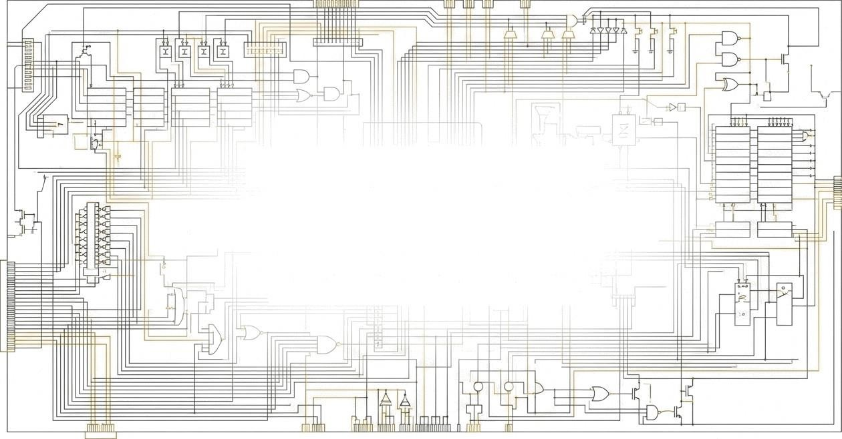
Simulateur de Microprocesseur Motorola6809

Slide 3
Structure de Présentation
Introduction
Architecture du Motorola
Organisation du projet
Techniques de simulation
Les Interfaces
Conclusion

Slide 4


1-Introduction :
Objectif:
Réaliser un simulateur du microprocesseur Motorola 6809, offrant un environnement complet pour développer, tester et apprendre les programmes spécifiquement conçus pour ce processeur.
Développement
Tests
Apprentissage

Slide 5
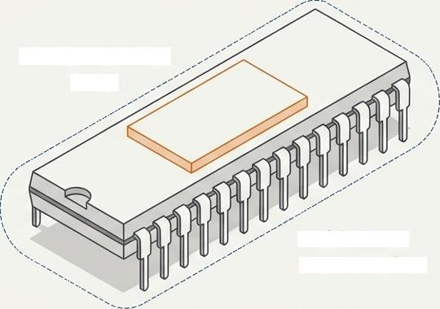
2-Architecture de Motorola
Processeur 8 bits
16 bits pour les adresses
Registres puissants (A, B, X, Y, S, U, PC)
8 modes d’adressage
Jeu d’instructions complet
Boîtier 40 broches
Interface externe
8 bits
Architecture
interne 16 bits

Slide 6
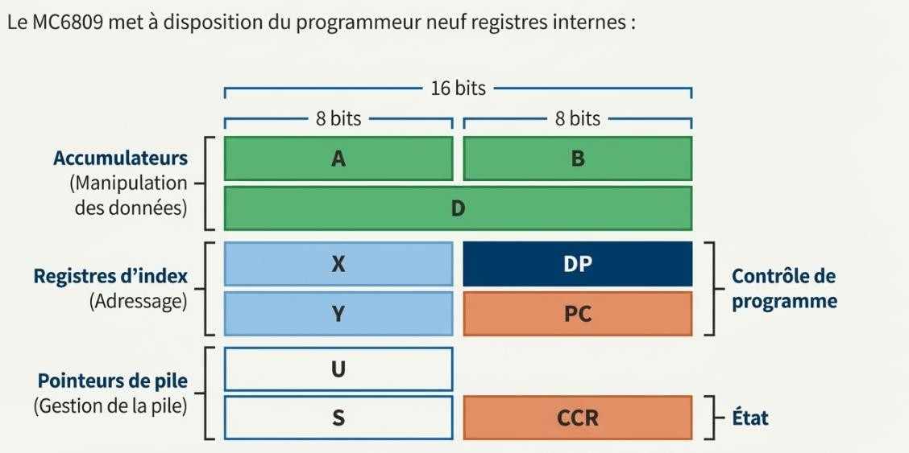
Les registres du Microprocesseur 6809

Slide 7

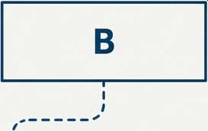

Accumulateurs A , B et D
Accumulateurs 8 bits : A et B
Ce sont les registres principaux pour :
-Faire des calculs arithmétiques
-Comparer des valeurs
-Manipuler les données
Ils sont généralement interchangeables
Octet de poids fort
Octet de poids faible
Accumulateur 16 bits : D
D = A + B → c’est la concaténation des deux accumulateurs.
A = octet de poids fort
B = octet de poids faible
Permet d’effectuer des opérations sur 16 bits

Slide 8




Registres d’index et Pointeurs de Pile
Registres d’index 16 bits : X et Y
Utilisés pour les modes
d’adressage indexé.
Contiennent une adresse de base → modifiée par un déplacement (offset).
Peuvent aussi servir de compteurs de boucle .
16bits
Pointeurs de Pile 16 bits: S et U
S (System Stack Pointer) : géré automatiquement
→ sauvegarde des registres lors des appels ou interruptions.
U (User Stack Pointer) : géré par le programmeur
→ idéal pour passer des paramètres.
S et U utilisés d’index.
peuvent aussi être comme registres

Slide 9
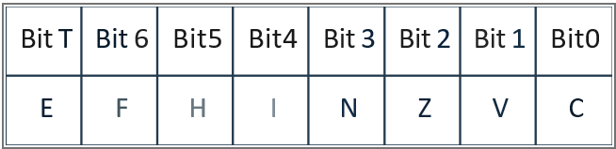
Contrôle de flux et de l’état : PC,DP et CCR
PC (Program Counter - 16 bits):
-Contient toujours l’adresse de la prochaine instruction.
→ il dirige l’exécution.
DP (Direct Page Register - 8 bits):
-Permet d’étendre le mode d’adressage direct à tout l’espace mémoire.
-Fournit l’octet de poids fort de l’adresse
→ simplifie les accès rapides.
CCR (Condition Code Register - 8 bits):
-Définit l’état du processeur après chaque opération :
→ Carry (C), Zero (Z), Negative (N), Overflow (V), etc.
-Utilisé pour les sauts conditionnels et la prise de décision.

Slide 10






3-Organisation du projet
Le simulateur reproduit les parties principales du Motorola 6809 : les registres, la mémoire et le déroulement des instructions. Cela permet d’exécuter des programmes et de les suivre étape par étape.
Cœur Léger
Instructions Autonomes Adressage Intelligent Déboguer intégré
Interface séparée

Slide 11
Cœur léger : CPU + Mémoire + Registres
→ le moteur du 6809
Instructions autonomes : chaque opération (LDA, ADD, JMP…) est une classe indépendante
Adressage intelligent : détection automatique du mode (immédiat, indexé, direct…)
Débogueur intégré : pas à pas, breakpoints, inspection mémoire — sans ralentir l’exécution
Interface séparée : la logique et l’affichage ne sont pas mélangés → facile à améliorer
11

Slide 12
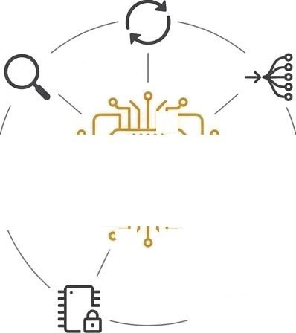








4-Techniques de simulation
Cycle d’exécution
Outils de Débogage
Décodeur Centralisé
Mémoire Protégée
Logique d’adressage
0 OO 0
Indicateurs Automatiques
Modèle de registres
12

Slide 13
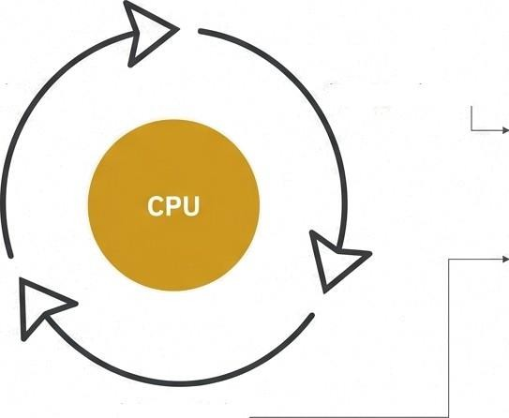
Un Cycle d’exécution fidèle
La simulation reproduit avec précision le cycle opérationnel fondamental dumicroprocesseur
physique. C'est le moteur qui rythme chaque action de la machine virtuelle.
execute
fetch
Fetch (Lecture) : Récupération de l'opcode de l'instruction suivante depuis la mémoire.
Decode (Décodage) :Analyse de l’opcode
pour déterminer l’opération à effectuer.
Execute (Exécution) : Réalisation de
l'opération demandée.
decode
13

Slide 14
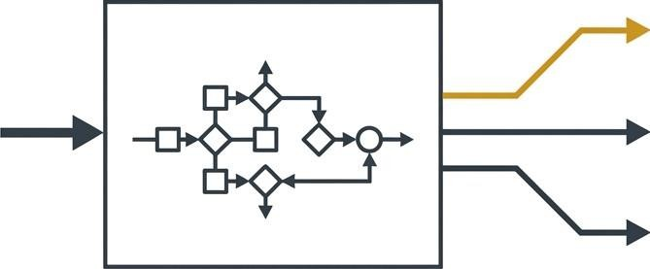

Le Décodage dynamique
Chaque instruction, représentée par un opcode unique, est identifiée et traitée en temps réel
par un composant centralisé.
’InstructionDecoder’
LDA
. 0x8E 0x86 ôx8ô ...
’ADDA’
Un décodeur unique (Instructiondecoder) est responsable de l'identification de toutes les instructions.
Ce mécanisme centralisé garantit une gestion cohérente et maintenable du jeu d'instructions
complexe du 6809.
14

Slide 15
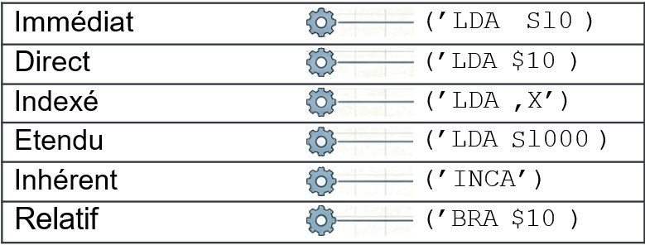
La Logique d’adressage
Le simulateur calcule l'adresse effective de la donnée en fonction du mode d'adressage spécifié par
l'instruction, une étape cruciale pour l'exécution correcte du code.
Modes d'Adressage Gérés:
La résolution des opérandes est gérée de manière centralisée et robuste, ce qui simplifie la logique de chaque instruction individuelle.
15

Slide 16
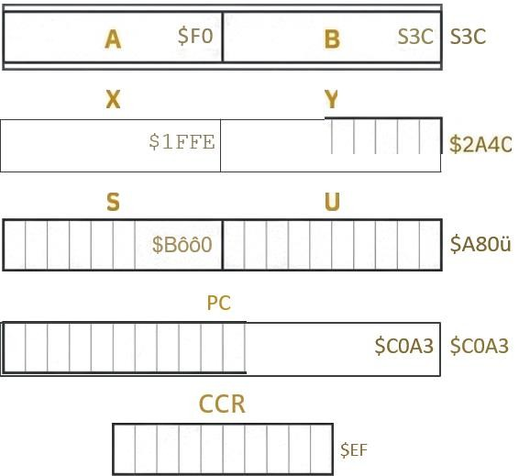
La Modélisation des Registres
Tous les registres internes du 6809, qui constituent son état à un instant T, sont directement mappés
à des variables dans l'environnement de simulation.
Liste des Registres Modélisés:
Accumulateurs: A, B et D
Registres d'index: X, Y
Pointeurs de Pile: S , U
Compteur de Programme: PC
Registre de Codes Condition: CCR
16

Slide 17


La simulation de la Mémoire
L'espace mémoire complet du 6809 est représenté par une structure de données simple et efficace, tout en implémentant des mécanismes de protection essentiels.
$FFFF
Architecture Mémoire
Structure de base: Un unique tableau de bytes représente l'intégralité de l'espace adressable (64 Ko).
Segmentation Logique: Distinction claire entre les zones de mémoire vive (RAM) et de mémoire
morte(ROM).
Protection: Un mécanisme de protection est implémenté pour empêcher toute tentative d'écriture dans la ROM simulant le comportement du matériel réel.
17

Slide 18

Gestion Automatique des indicateurs d’état
Chaque opération arithmétique ou logique met à jour en temps réel les indicateurs d'état (flags),
permettant au programme deréagir dynamiquement aux résultats des calculs. Le Rôle du Registre CCR:
Le CCR stocke un ensemble de bits qui décrivent le résultat de la dernière opération .
Mise à jour automatique après
chaque instruction concernée.
Résultat Nul (Zéro)
Indicateurs Clés Gérés:
C(Carry):Retenue Z(Zero):Résultat nul N(Negative):Résultat négative
V(Overflow):Dépassement de capacité.

Slide 19



Le Débogage Interactif
Au-delà de la simple exécution, le simulateur est équipé d'outils puissants pour observer, contrôler
et manipuler la machine virtuelle en pleine action.
Point d'arrêt
(BreakPoint)
Exécution Pas à Pas
(Step by Step)
Inspecteur mémoire (Memory Ispector)
Points d'arrêt (Breakpoints): Mettre en pause l'exécution à des adresses spécifiques.
Exécution pas à pas (Step-by-Step): Exécuter le code instruction par instruction.
Inspection et Modification : Consulter et altérer le contenu des registres et de la mémoire pendant sa pause.

Slide 20

5-Les Interfaces
1. Tableau de bord principal
Éditeur intégré pour saisir le code assembleur.
Affichage en temps réel de tous les registres (PC, A, B, X, Y, S, U…).
Suivi des flags du processeur (CCR : Z, N, C, V…).
Boutons de contrôle : Démarrer, Pause, Pas Réinitialiser.
à pas,

Slide 21
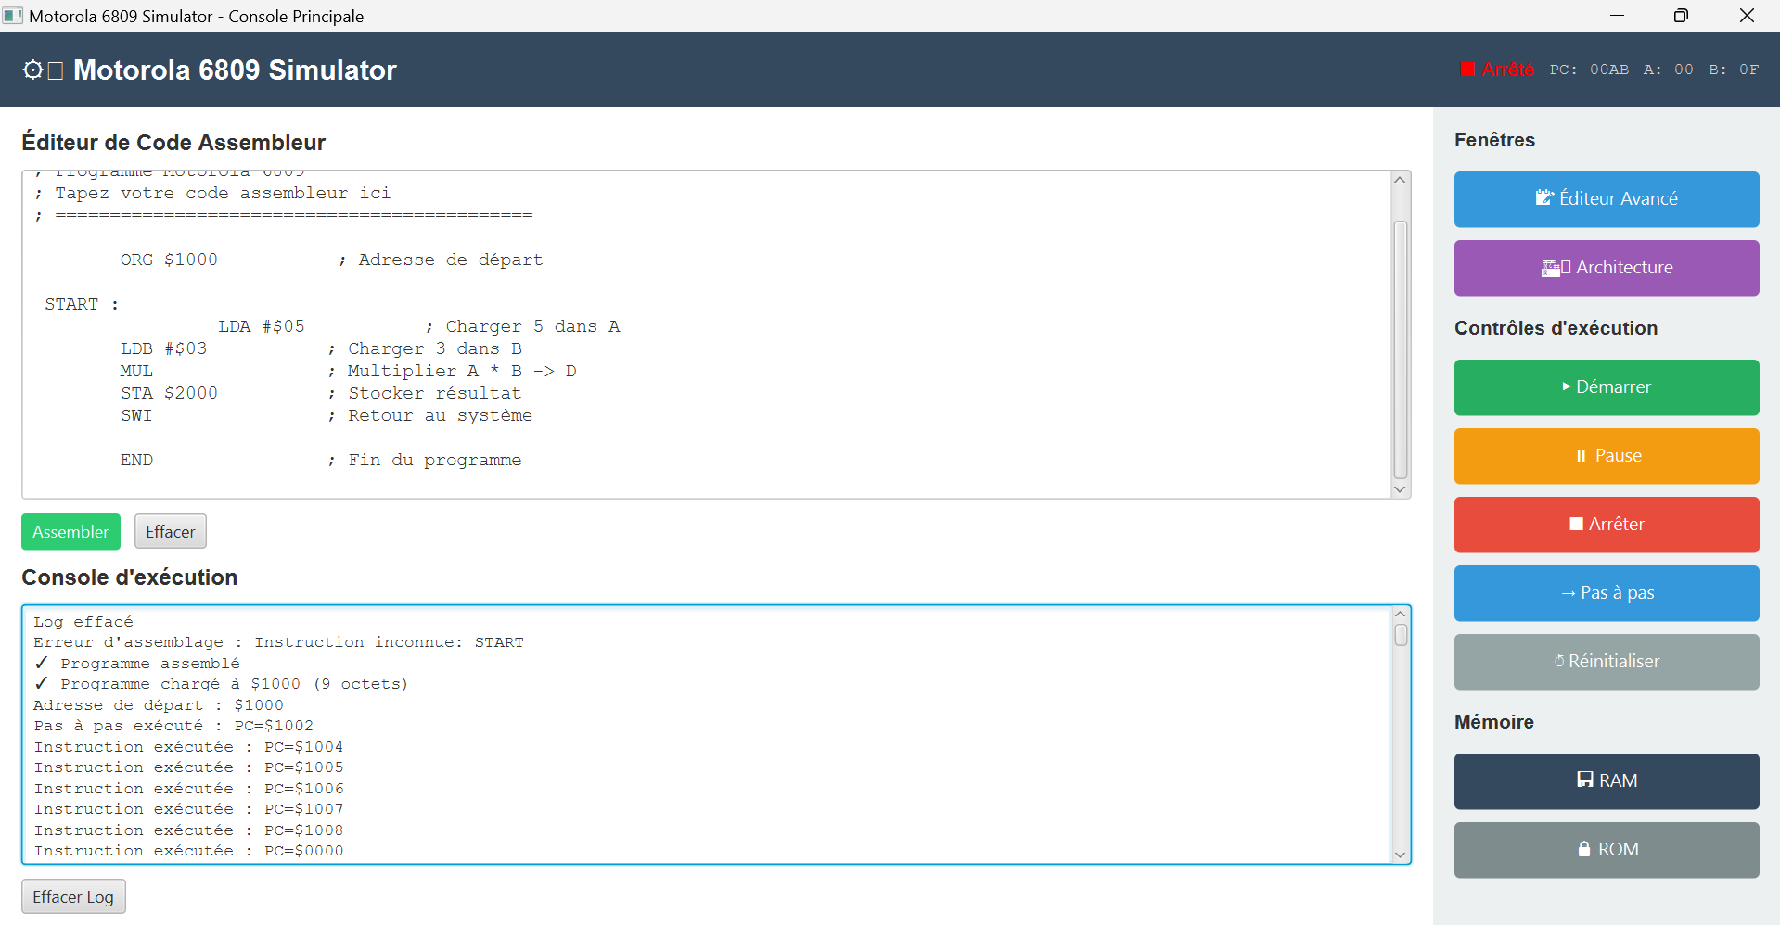

Slide 22

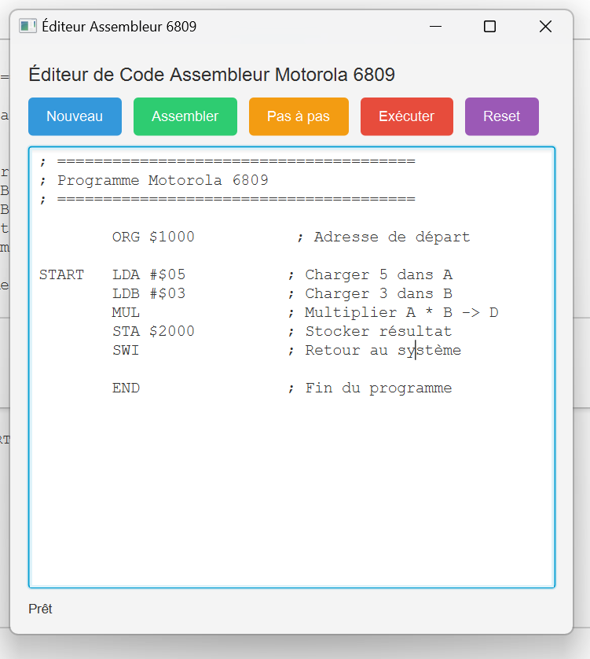
2. Outils d’édition et d’assemblage
Éditeur de texte : écriture manuelle
du code
Bouton “Assembler” : transforme le
code en instructions binaires exécutables.
Fenêtre de résultat : affiche les opcodes
générés ou les erreurs de syntaxe.

Slide 23

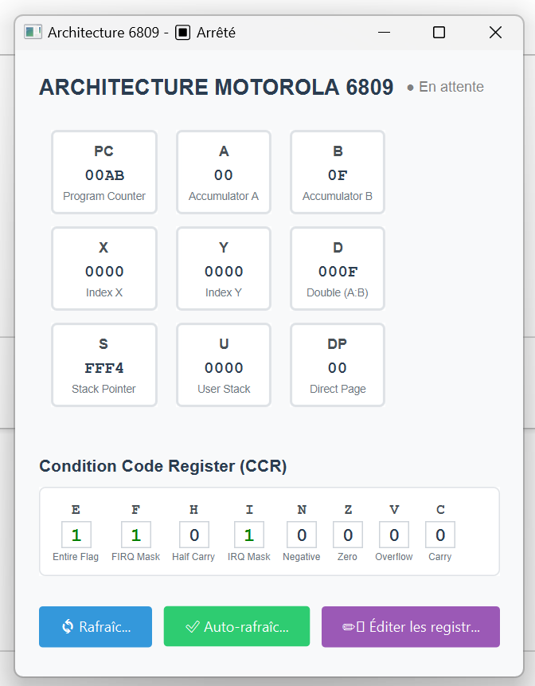
3. Visualisation détaillée – Registres et mémoire
Vue agrandie des registres: chaque valeur affichée individuellement.
Découpage du CCR : chaque bit (Zero, Negative, Carry, Overflow) visible.

Slide 24
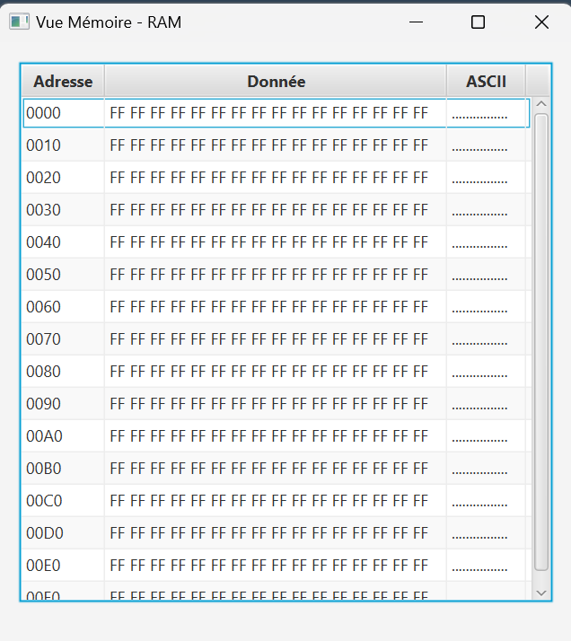
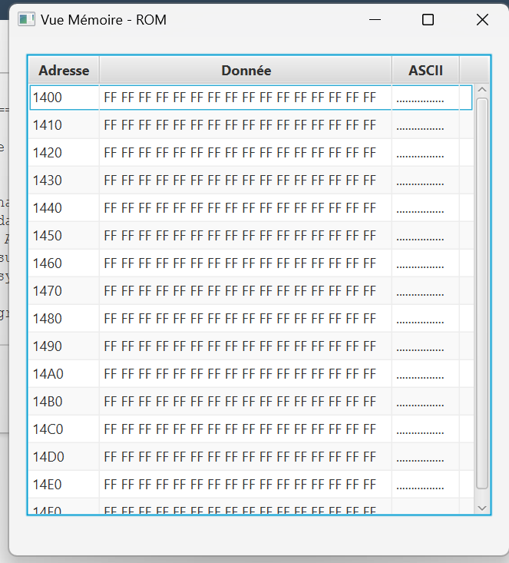
Mémoire interactive :
RAM : modifiable → pour stocker les variables.
ROM : lecture seule → pour le code.
24

Slide 25
6-Conclusion
Ce projet a permis de créer un simulateur fonctionnel et pédagogique du Motorola 6809, intégrant exécution, débogage pas à pas et interface claire.
Il rend l’assembleur accessible et renforce la compréhension de l’architecture des processeurs — un excellent pont entre théorie et pratique.
25

